Slide 1

Presentazione del sito
CoffeeHouse
Creato da:
Riccardo Rossi
Raffaele De Micco
Daniele Barba
Alessandro Di Venere

Slide 2
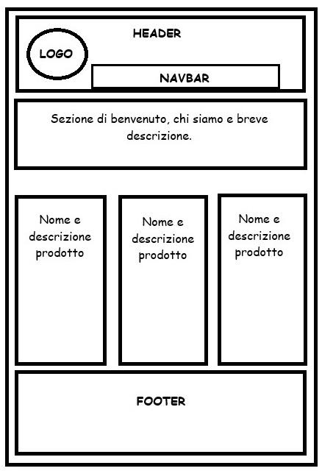
Prima bozza del sito CoffeeHouse per
la Homepage creata con paint suddivisa nel seguente modo:
Header: elemento introduttivo che contiene il titolo e il logo di una pagina.
Navbar: Barra di navigazione contenente il Menù generale per spostarsi tra una pagina e l’altra del sito.
Sezione di benvenuto all’interno del quale si avrà una piccola descrizione dell’azienda.
Container: contiene tre box con una piccola descrizione dei prodotti offerti.
Footer: sezione che si trova al fondo della pagina del sito. Esso può contenere link interni, dati aziendali o altri contenuti rilevanti.
Header, Navbar & Footer: sono elementi presenti in tutte le pagine del sito

Slide 3

HEADER & NAVBAR
Logo: Simbolo dell’azienda CoffeeHouse
Navbar: Barra di navigazione per le diverse pagine del sito
Titolo: Ragione Sociale dell’azienda
con un piccolo paragrafo dei servizi offerti

Slide 4
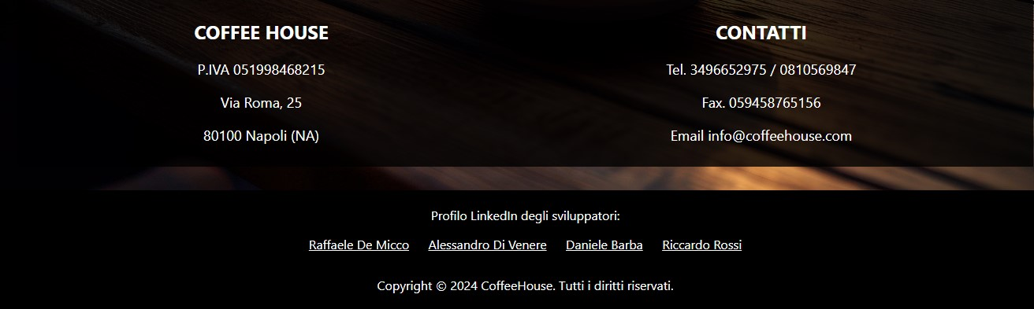
FOOTER
Dati Aziendali
Contatti Aziendali
Copyright: conferisce al titolare il diritto esclusivo di utilizzare l'opera, con qualche eccezione.
Link profili LinkedIn

Slide 5
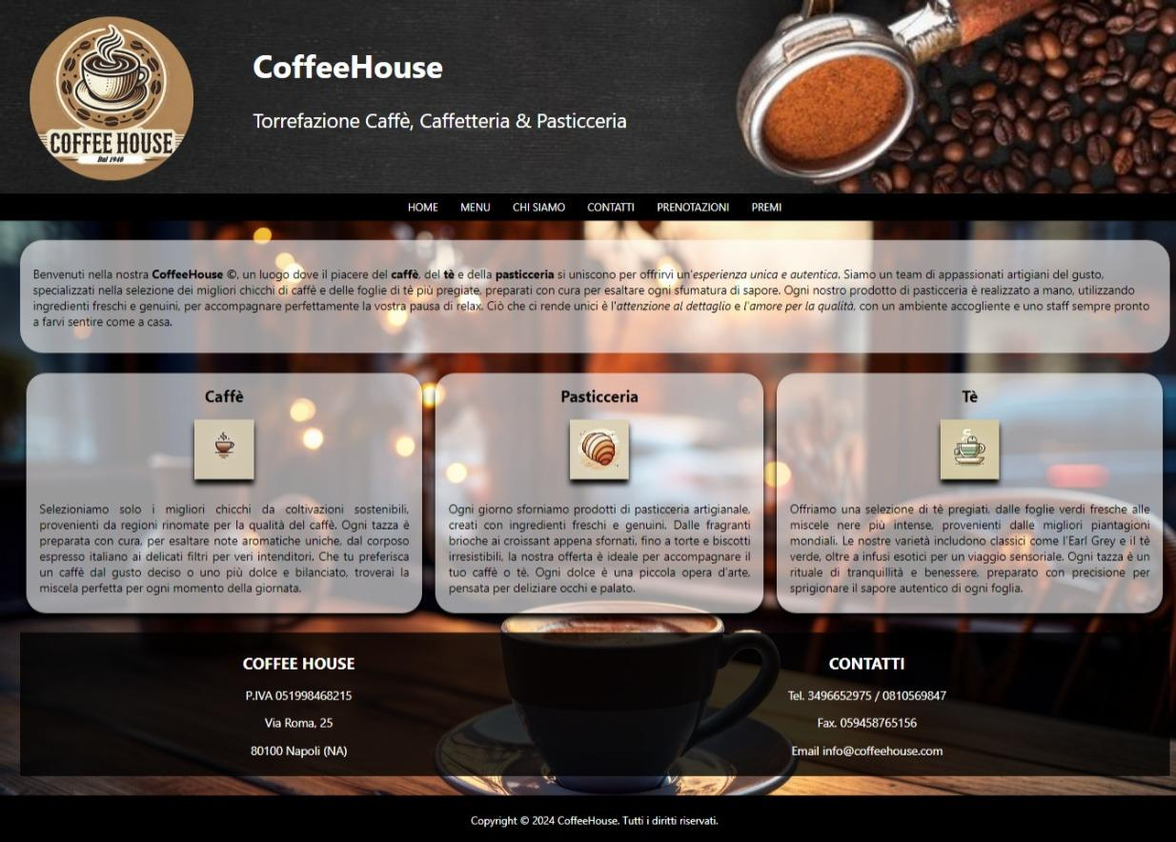
H O M E

Slide 6
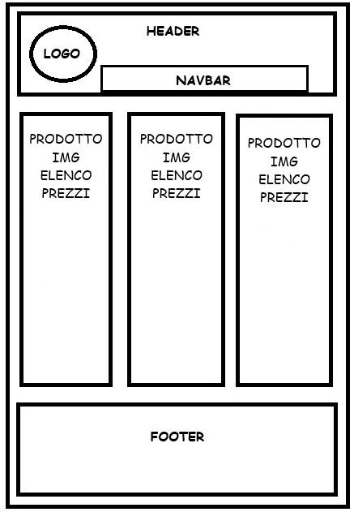
Bozza del sito CoffeeHouse per
il Menù creata con paint suddivisa nel seguente modo:
Header & Navbar
Container: contiene un box per ogni categoria di prodotto disponibile.
Box: contiene il titolo della categoria di prodotti con una piccola immagine raffigurativa e il testo delle singole voci del menù.
Footer

Slide 7
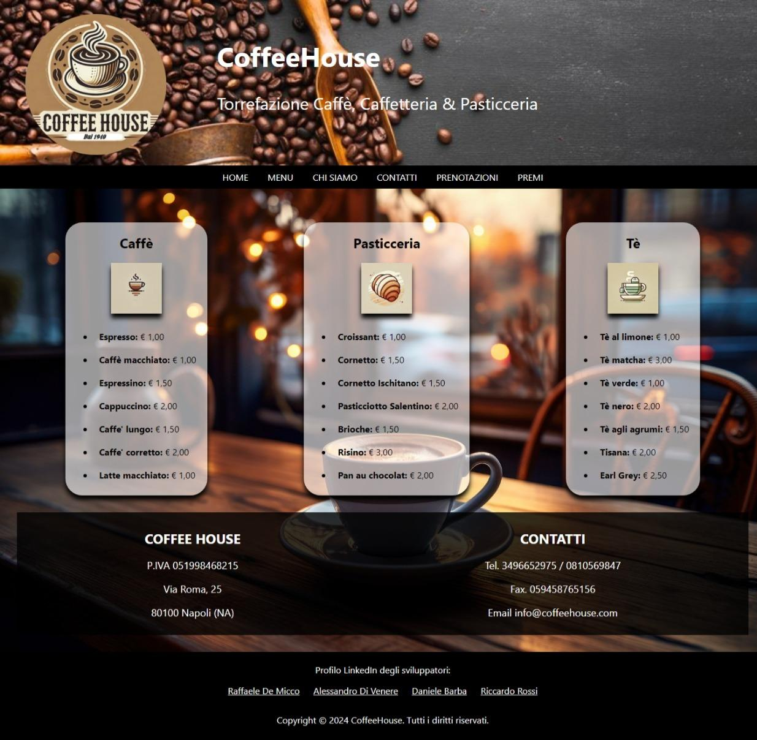
M E N U'

Slide 8
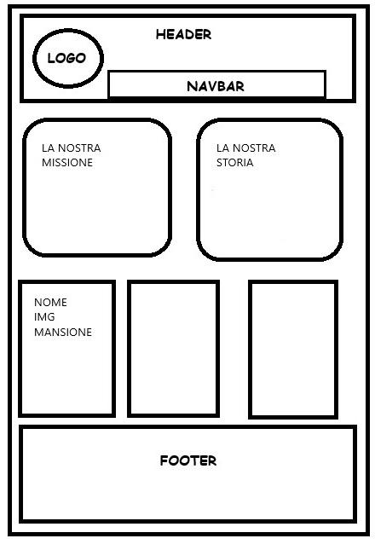
Bozza del sito CoffeeHouse per la pagina ‘Chi Siamo’ creata con paint suddivisa nel seguente modo:
Header & Navbar
1°Container: contiene due Box: La nostra storia e La nostra missione.
2°Container: contiene tre Box, una per ogni persona con il relativo ruolo.
Box: contiene l’immagine del soggetto e la raffigurazione del Nome e del ruolo più una descrizione del ruolo.
Footer

Slide 9
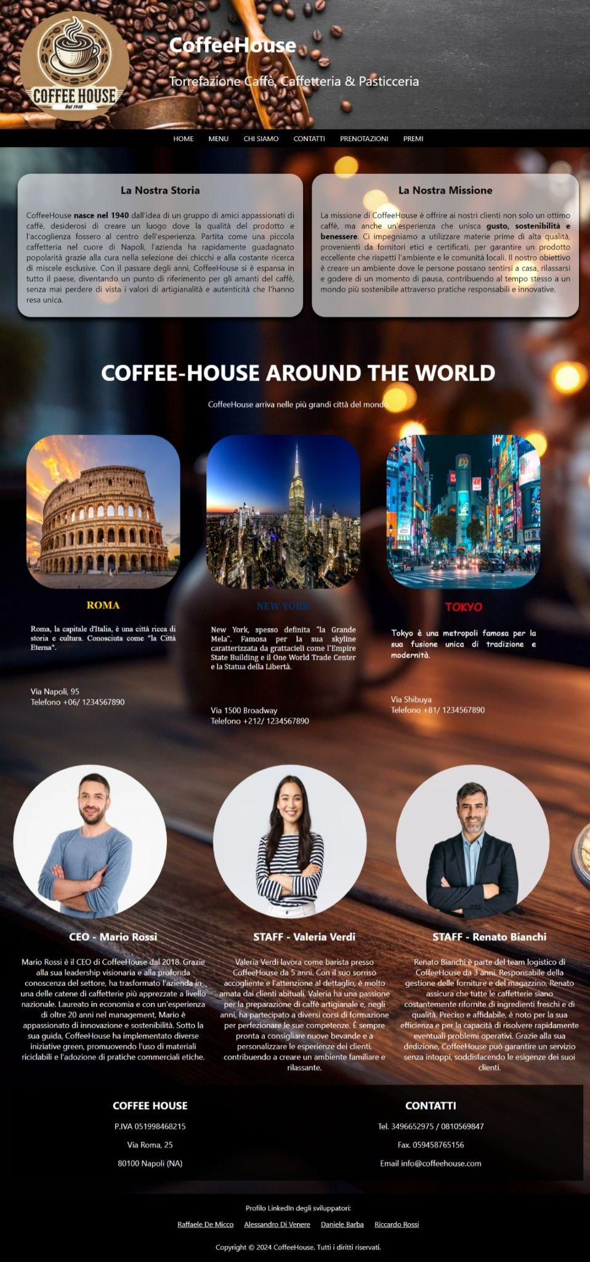
S I A M O
C H I

Slide 10
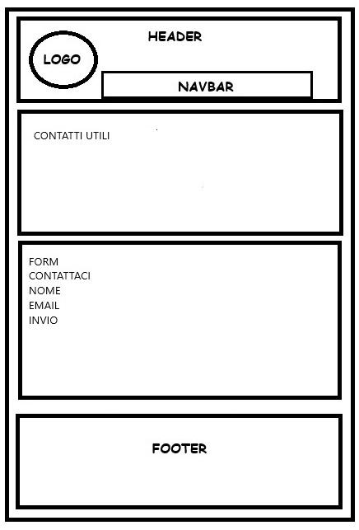
Bozza del sito CoffeeHouse per la pagina ‘Contatti’’ creata con paint suddivisa nel seguente modo:
Header & Navbar
1°Sezione: contenente i dettagli e contatti dell’azienda.
2°Sezione: contenente il Form attraverso il quale l’utente può interagire inserendo i propri dati ed un messaggio da inviare all’azienda.
Footer

Slide 11
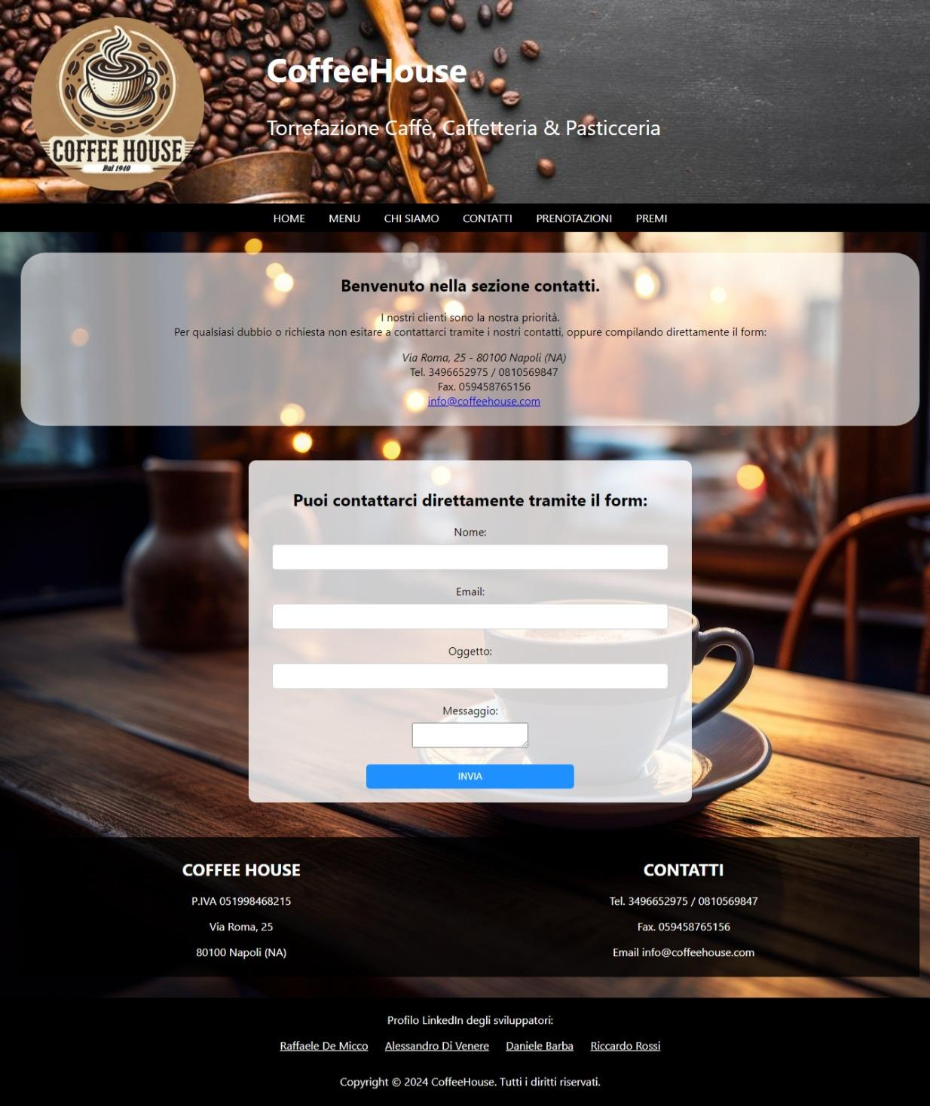
C O N T A T T I

Slide 12
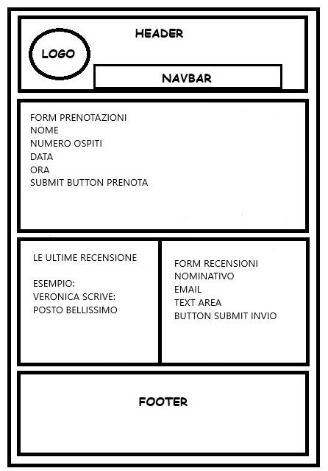
Bozza del sito CoffeeHouse per la pagina ‘Prenotazioni’’ creata con paint suddivisa nel seguente modo:
Header & Navbar
Form: Una prima sezione con un Form per poter prenotare in autonomia.
Container: contenente due Box: uno relativo alle ultime recensioni ricevute e uno con un’ulteriore Form per poter scrivere una Recensione e mandarla.
Footer

Slide 13
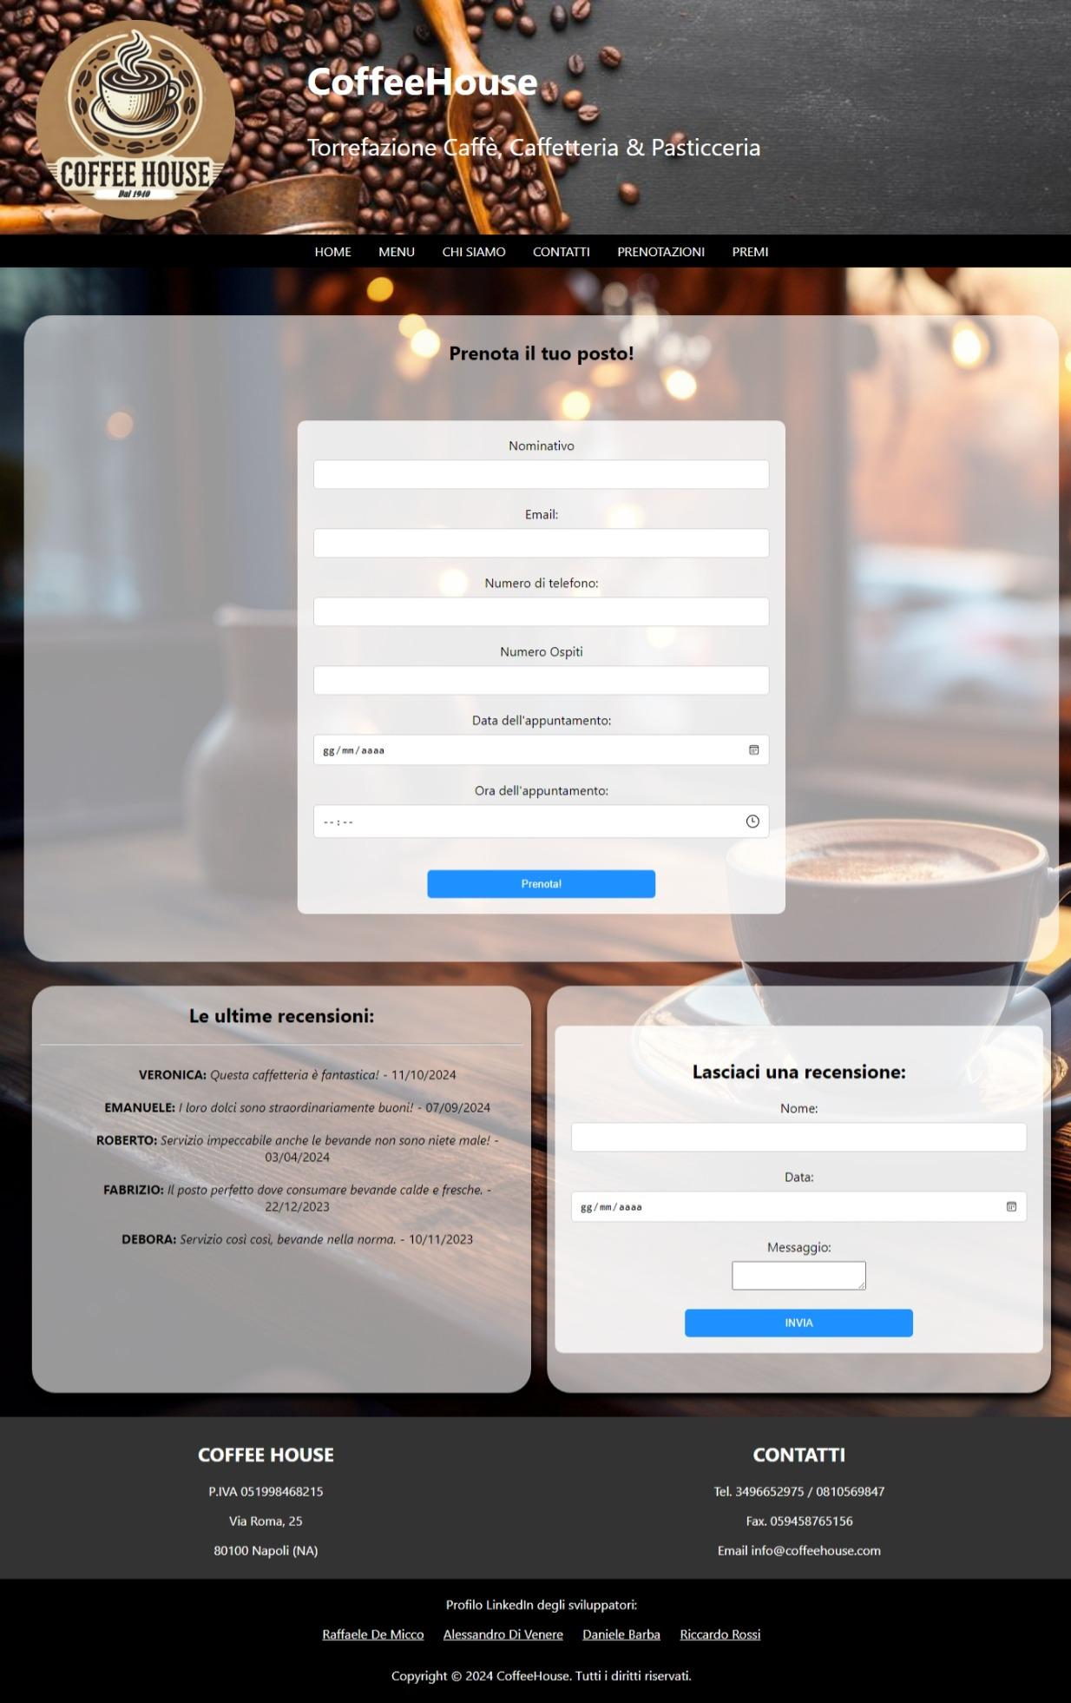
P R E N O T A Z I O N I

Slide 14
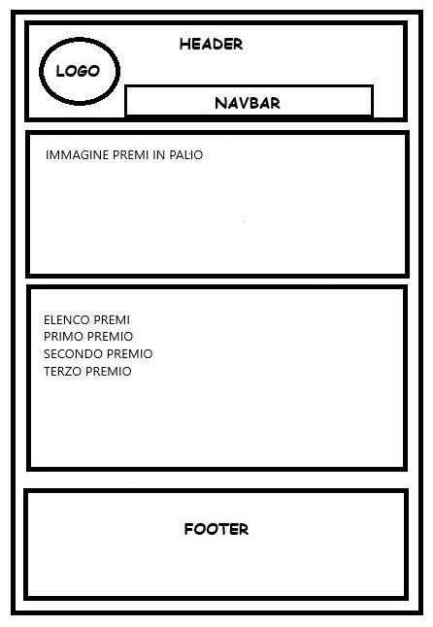
Bozza del sito CoffeeHouse per la pagina ’Premi’ creata con paint suddivisa nel seguente modo:
Header & Navbar
1°Sezione: Una prima sezione contenente l’immagine dei premi in palio.
2°Sezione: contenente l’elenco dei premi con la relativa descrizione.
Footer

Slide 15
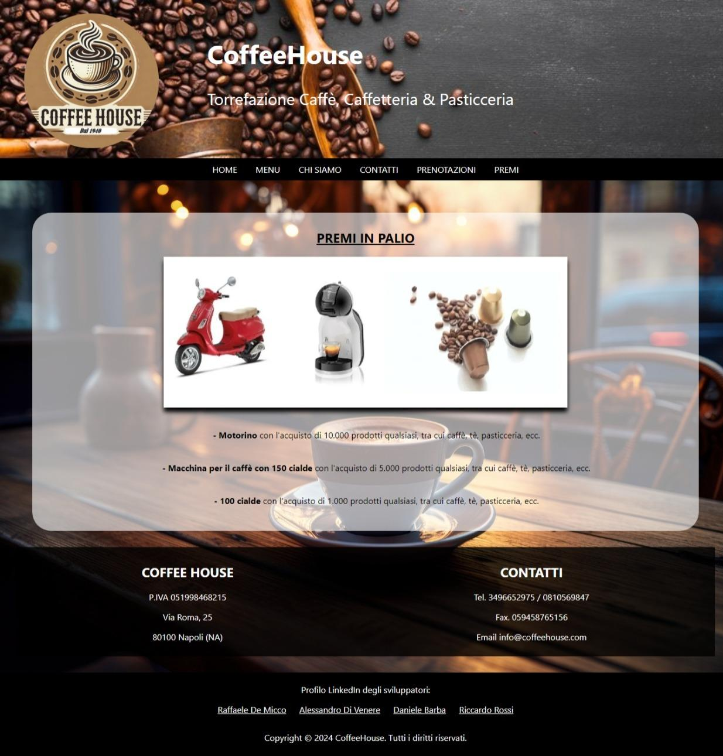
P R E M I

